Slide 1
មេរៀនរំឭកទី៤១ ផ្ញើជើង ឆ្ក ឆ្ង ឆ្ន
ភាសាខ្មែរ ថ្នាក់ទី២

Slide 2
រំឭក
ច្យុត
ច្រាស់ច្រាល់
សួនច្បារ
កូនច្បង
កែច្នៃ

Slide 3
ជើងព្យញ្ជនៈ
្ក
្ង
្ន

Slide 4
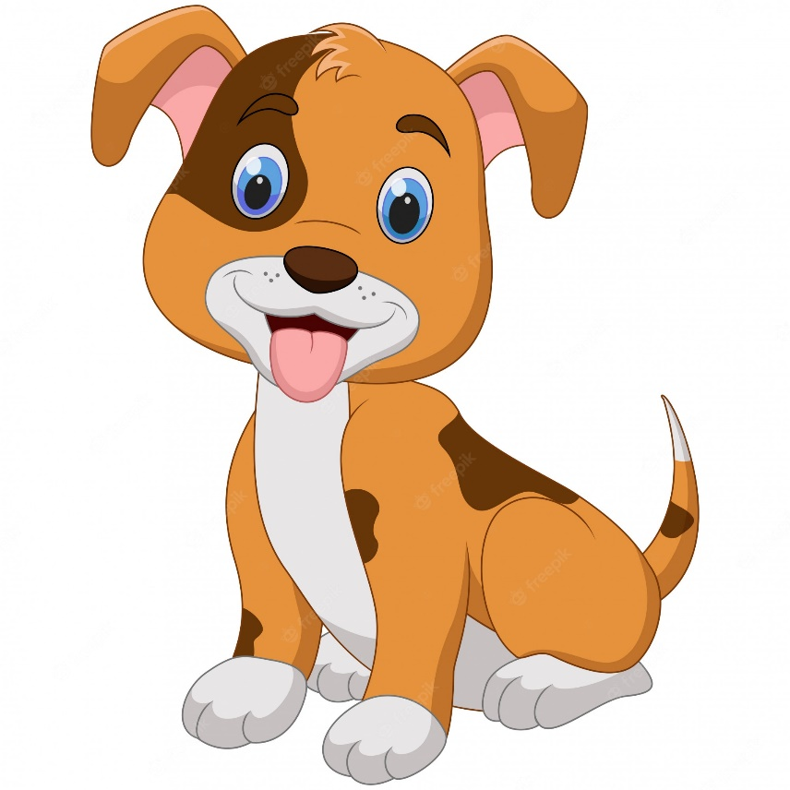
ឆ្ន
ឆ្ក
ឆ្ង

Slide 5
ផ្ញើជើង
ឆ្ក
ឆ្ង
ឆ្ន

Slide 6
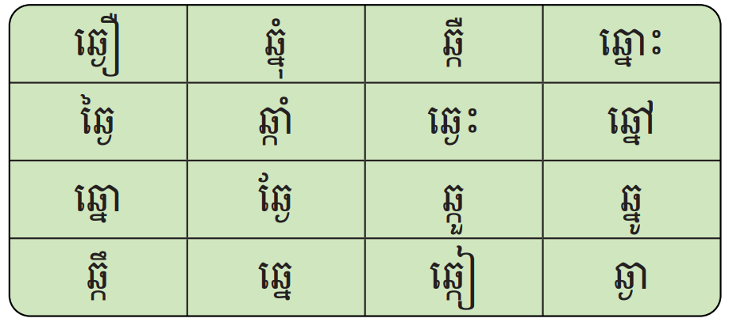
ការអានព្យាង្គ

Slide 7
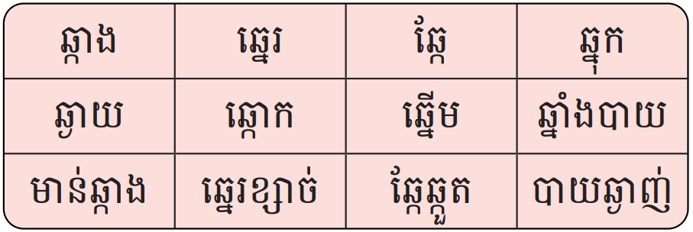
ការអានពាក្យ

Slide 8
ឆ្ងល់
ឆ្នើម
ក្មេងៗត្រូវនៅឆ្ងាយពីឆ្កែឆ្កួត។
ក្មេងៗ/ត្រូវ/នៅ/ឆ្ងាយ/ពី/ឆ្កែឆ្កួត។

Slide 9
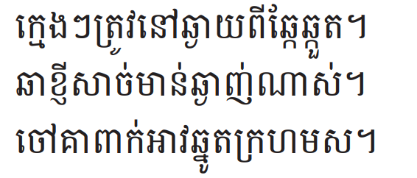
ការអានល្បះ

Slide 10
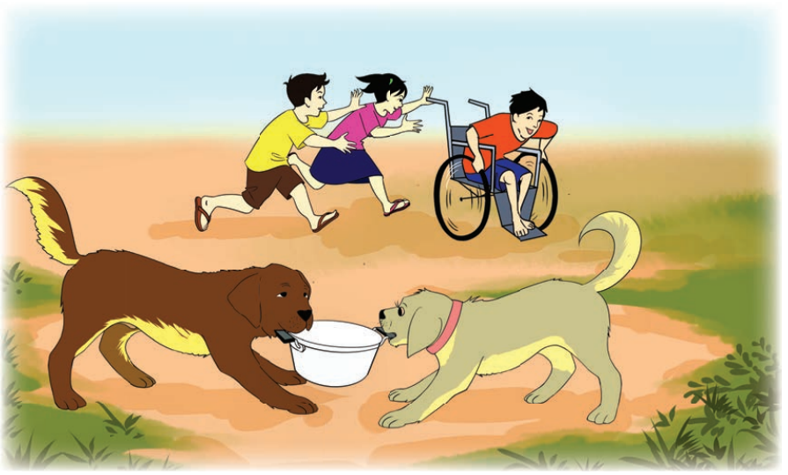
ការអានអត្ថបទខ្លី

Slide 12
ការសរសេរ
ឆ្នាំងបាយ
កាប់ឆ្ការ
ឆ្នុក
ឆ្ងាយ
ឆ្កែឆ្កួត
ឆ្នេរខ្សាច់សែនឆ្ងាយ

